Slide 1

第12 章 文件和数据的导入与导出
MATLAB 2012 简明教程 清华大学出版社
教学目标
教学重点
教学内容
第<number>页

Slide 2
教学目标
了解 MATLAB 的基本数据操作
掌握 MATLAB 中文本文件的读写方式
掌握 MATLAB 通过界面导入导出数据
了解 MATLAB 中的基本输入输出函数
第<number>页

Slide 3
教学重点
MATLAB 中文本文件的读写方式
  csvread、csvwrite
  dlmread、dlmwrite
  textread，textscan
低级文件I/O
第<number>页

Slide 4
教学内容
数据基本操作
文本文件的读写
低级文件I/O
利用界面工具导入数据
第<number>页

Slide 5
数据基本操作（1/3）
文件的存储
1. 保存整个工作区
2. 保存工作区中的变量
3. 利用save命令保存
第<number>页

Slide 6
数据基本操作（2/3）
数据导入
MATLAB中导入数据通常由函数load实现。
例12-1 将文件matlab.map中的变量导入到工作区中。
例12-2 从文件中导入数据。
第<number>页

Slide 7
数据基本操作（3/3）
文件的打开
MATLAB中可以使用open命令打开各种格式的文件，MATLAB自动根据文件的扩展名选择相应的编辑器。
例12-3 open与load的比较。
第<number>页

Slide 8
文本文件的读写（1/1）
1. csvread、csvwrite
2. dlmread、dlmwrite
3. textread，textscan
函 数 | 功 能
csvread | 读入以逗号分隔的数据
csvwrite | 将数据写入文件，数据间以逗号分隔
dlmread | 将以 ASCII 码分隔的数值数据读入到矩阵中
dlmwrite | 将矩阵数据写入到文件中，以 ASCII 分隔
textread | 从文本文件中读入数据，将结果分别保存
textscan | 从文本文件中读入数据，将结果保存为单元数组
第<number>页

Slide 9
低级文件I/O （1/1）
1. 标记
2. 宽度和精度指示
3. 转换字符
函 数 | 功 能
fclose | 关闭打开的文件
feof | 判断是否为文件结尾
ferror | 文件输入输出中的错误查找
fgetl | 读入一行，忽略换行符
fgets | 读入一行，直到换行符
fopen | 打开文件，或者获取打开文件的信息
fprintf | 格式化输入数据到文件
fread | 从文件中读取二进制数据
frewind | 将文件的位置指针移至文件开头位置
fscanf | 格式化读入
fseek | 设置文件位置指针
ftell | 文件位置指针
fwrite | 向文件中写入数据
第<number>页

Slide 10
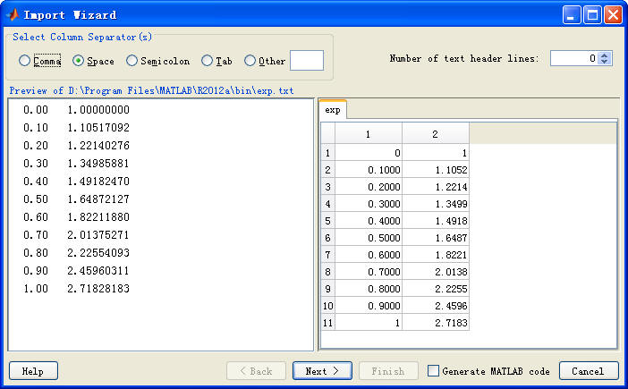
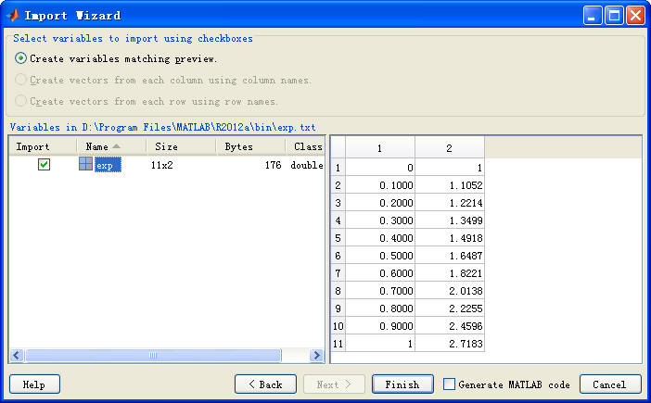
利用界面工具导入数据（1/1）
单击工作区浏览器工具栏中的Import Data按钮，在弹出的对话框中选择待导入的文件，这里选择一个文本文件，其内容为逗号分隔的数字。
在该窗口中选择分隔符号，设置导入数据的起始行。在左侧窗口中显示的是文件中的内容，右侧窗口中是导入数据的预览。设置完成后，单击Next，进入下一界面。在该界面中可以设置导入方式，预览导入的变量。
第<number>页

